Slide 1
Филиал ГБОУ СОШ «ОЦ» п.г.т. Рощинский муниципального района Волжский Самарской области «Центр внешкольной работы»
«ОБРАЗОВАТЕЛЬНАЯ СРЕДА КАК ФАКТОР ПОЗИТИВНОЙ СОЦИАЛИЗАЦИИ ДЕТЕЙ ДОШКОЛЬНОГО ВОЗРАСТА
В РАМКАХ ПРОГРАММЫ «ЭСТЕТИКА ДЛЯ МАЛЫШЕЙ»
педагог дополнительного образования,
старший методист отдела эстетического воспитания
Вагина Юлия Михайловна
2015 год

Slide 2
ОСНОВНЫЕ ПОНЯТИЯ
социализация - это процесс формирования и развития личности, происходящее под влиянием воспитательной и образовательной среды.
образовательная среда - это совокупность условий, целенаправленно создаваемых в целях обеспечения полноценного образования и развития детей.

Slide 3
ЦЕЛЬ И ЗАДАЧИ
Цель - развитие образовательной среды для положительной социализации дошкольников, создание атмосферы детского творчества, сотрудничества.
Задачи:
закрепить и расширить эстетические представления дошкольников о красивом в жизни, природе и искусстве;
развивать творческие способности детей через совершенствование речевой культуры и овладение приёмами пластической выразительности с учётом индивидуальных возможностей ;
развивать общую эмоциональную культуру.

Slide 4
«ЗНАКОМСТВО С МУЗЫКОЙ» «Классика – детям», «Симфонический оркестр»

Slide 5
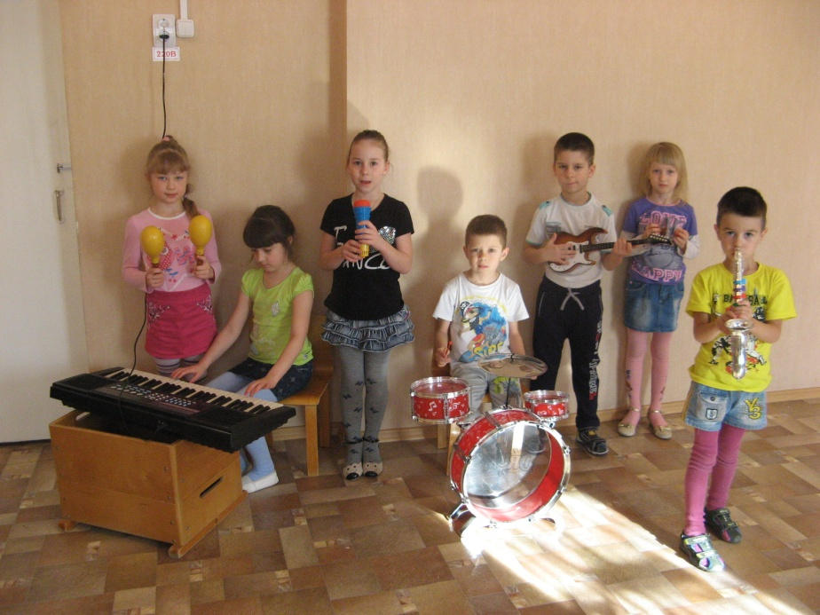
«ЭСТРАДНЫЙ ОРКЕСТР» музыкальные игры

Slide 6
«ЗНАКОМСТВО С ЖИВОПИСЬЮ»: пейзаж, портрет, натюрморт

Slide 7
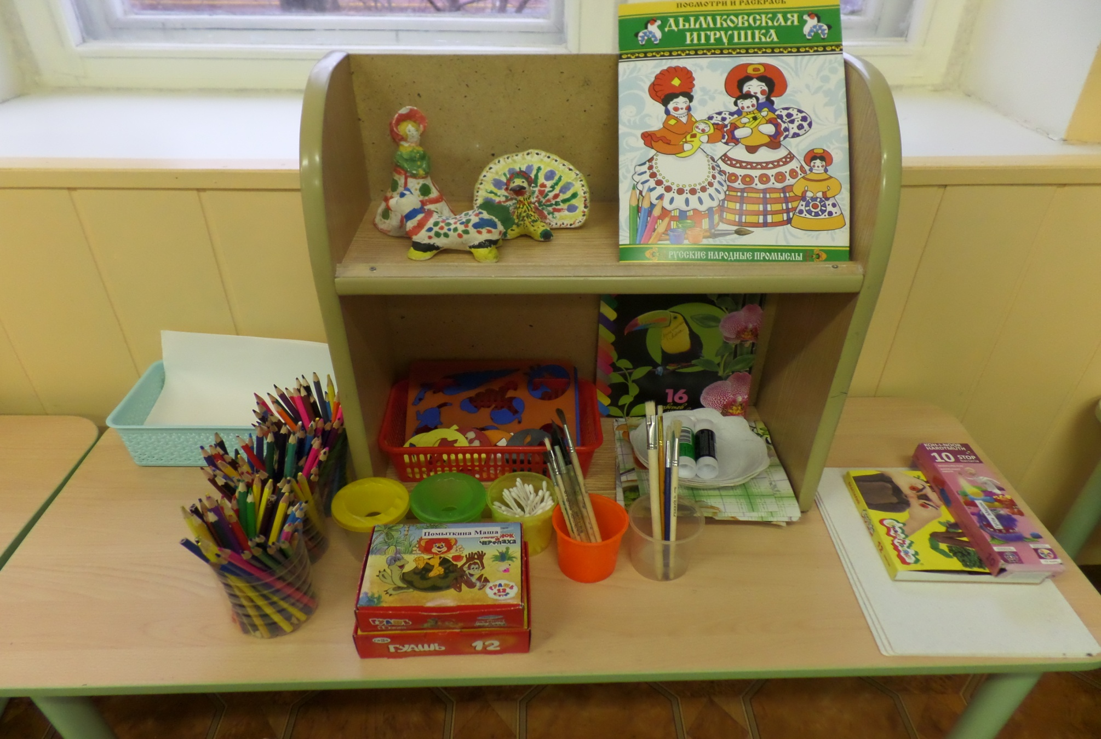
«ЗНАКОМСТВО С ХУДОЖЕСТВЕННОЙ ДЕЯТЕЛЬНОСТЬЮ» техника рисования, лепки, аппликация

Slide 8
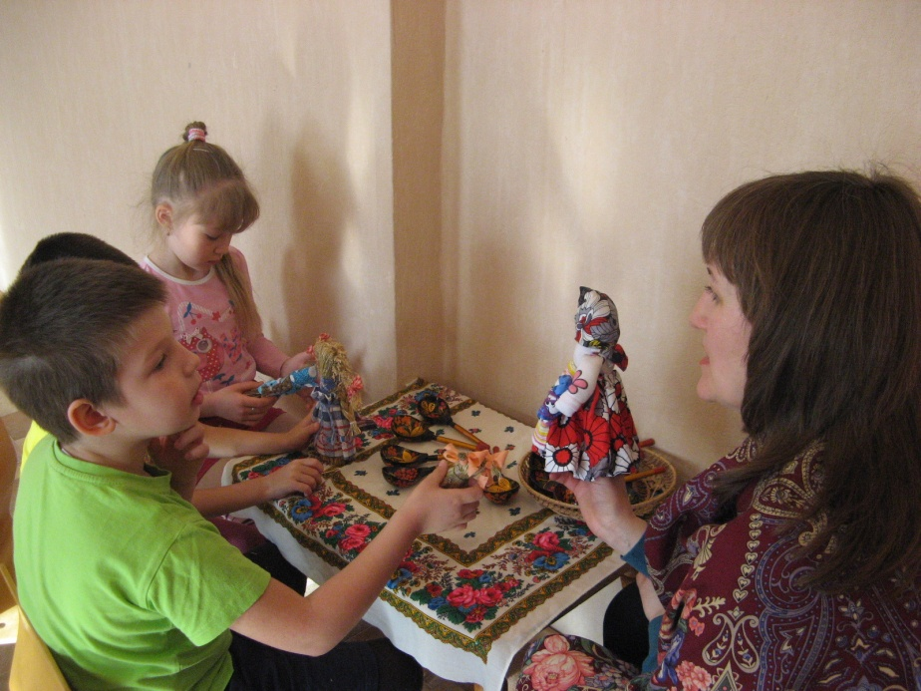
«ЗНАКОМСТВО С ДЕКОРАТИВНО – ПРИКЛАДНЫМ ТВОРЧЕСТВОМ» виды декоративной росписи, народная кукла.

Slide 9
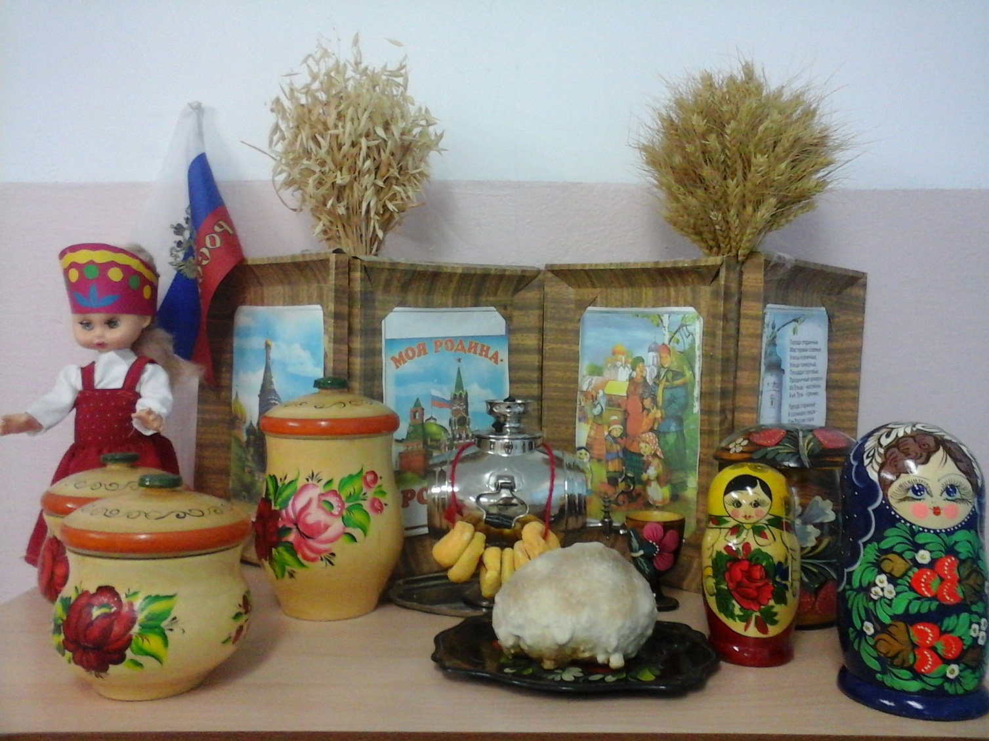
«ЗНАКОМСТВО С НАРОДНЫМ ТВОРЧЕСТВОМ»
изучение традиций , обычаев народов России

Slide 10
«РУССКИЕ НАРОДНЫЕ ИГРЫ» шумовой оркестр, губные гармошки – для игры в оркестре; звери и птицы на палочках – для хороводных игр.

Slide 11
«ЗНАКОМСТВО С ЛИТЕРАТУРОЙ» «Детские писатели и поэты», «Русские сказки»

Slide 12
« ТЕАТРАЛЬНАЯ КОМНАТА» Костюмерная, зеркальная стена для сценических упражнений

Slide 13
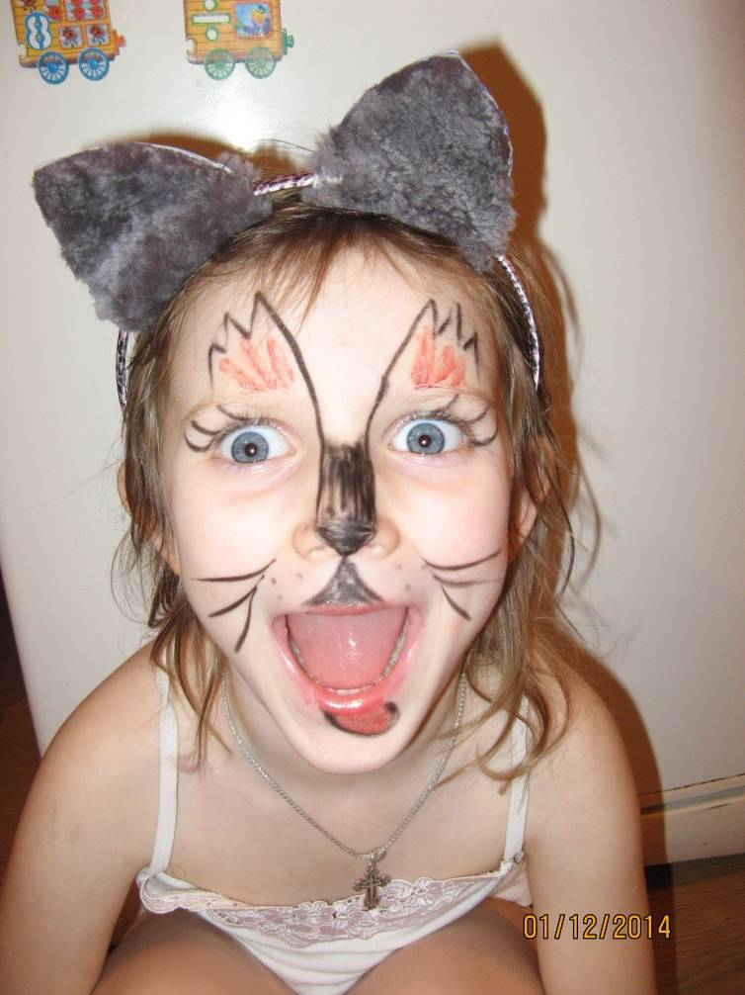
« НАНЕСЕНИЕ ГРИМА» грим кошки, собачки

Slide 14
«ЗНАКОМСТВО С ТЕАТРОМ» игра «Поход в театр», виды театра: штоковые куклы, варежковый, пальчиковый театр.

Slide 15
«ТЕАТР ПЕТРУШКИ» воспроизведен по картинкам из старых книг по истории ярмарочных гуляний. Такой театр развлекал публику в 17 веке, пока не появилась ширма.

Slide 16
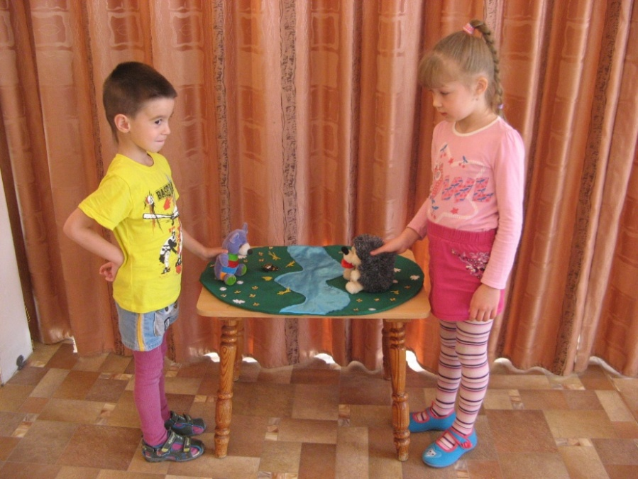
«ТЕАТРАЛЬНЫЕ ИГРЫ» « театр - Гонзики», игровой коврик «Времена года – осень»

Slide 17
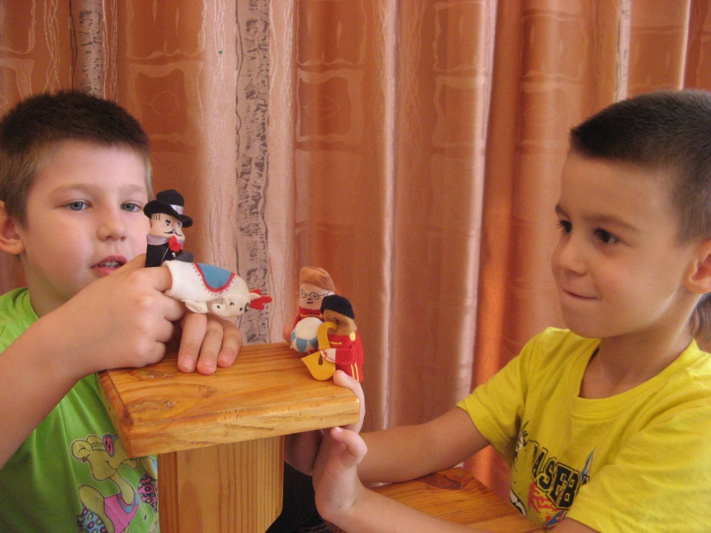
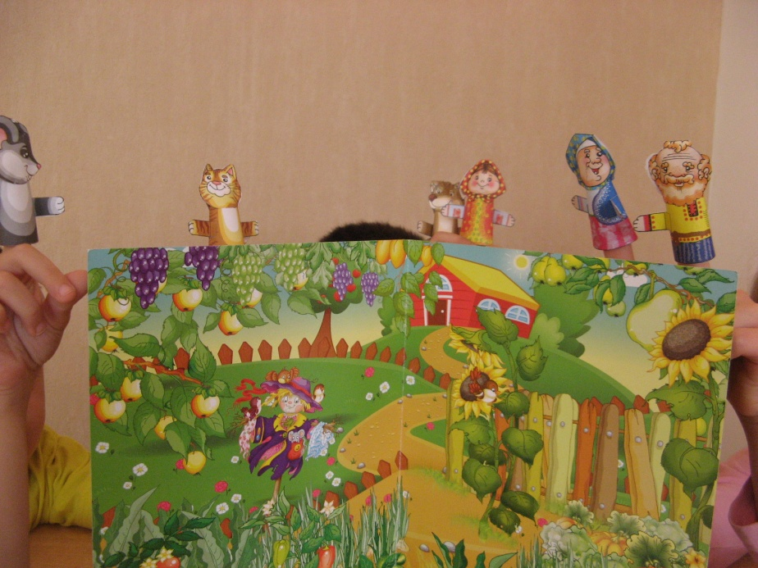
«ПАЛЬЧИКОВЫЙ ТЕАТР» «Репка», «Приключение принцессы»

Slide 18
«ВИДЫ ТЕАТРА» Волшебство теневого «Настольный театр: играем театра» любимую сказку»»

Slide 19
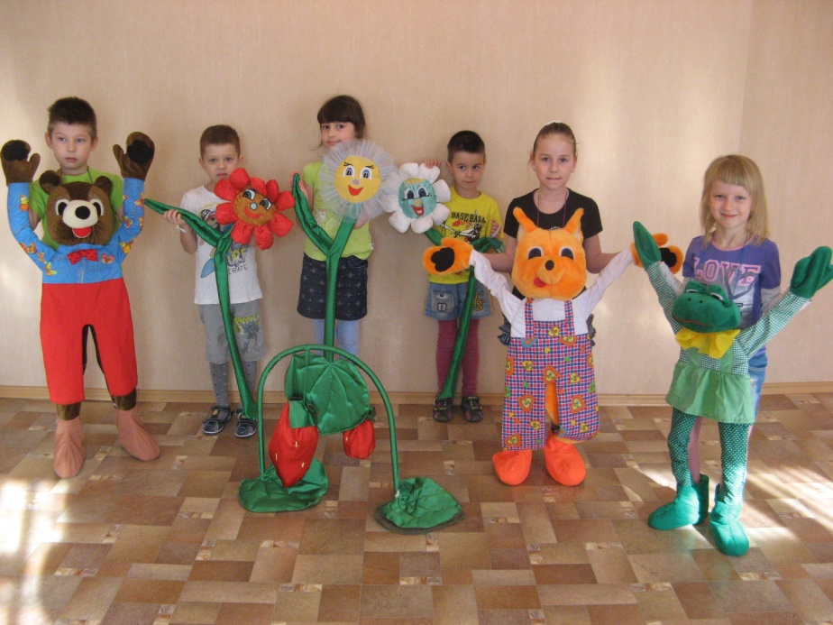
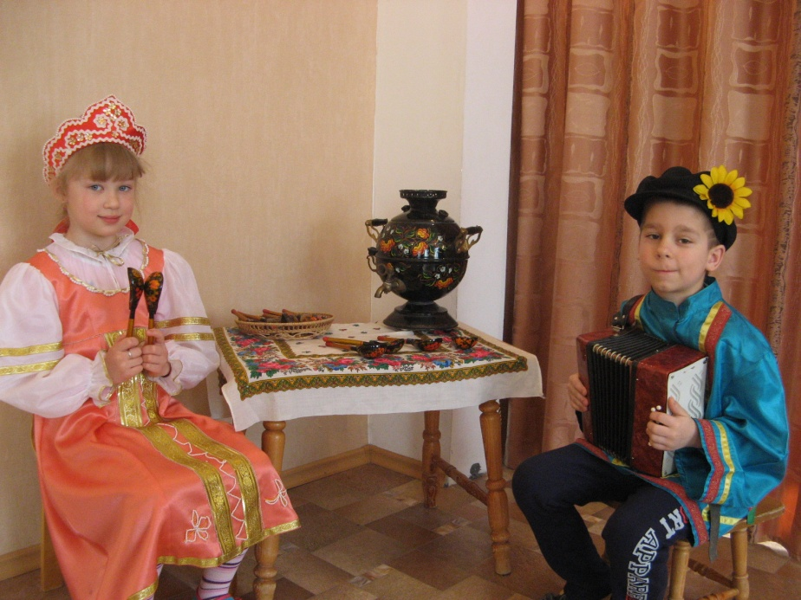
«Репетиция сказок на сцене»: «Заячья избушка», «Лесные друзья», «У самовара»

Slide 20
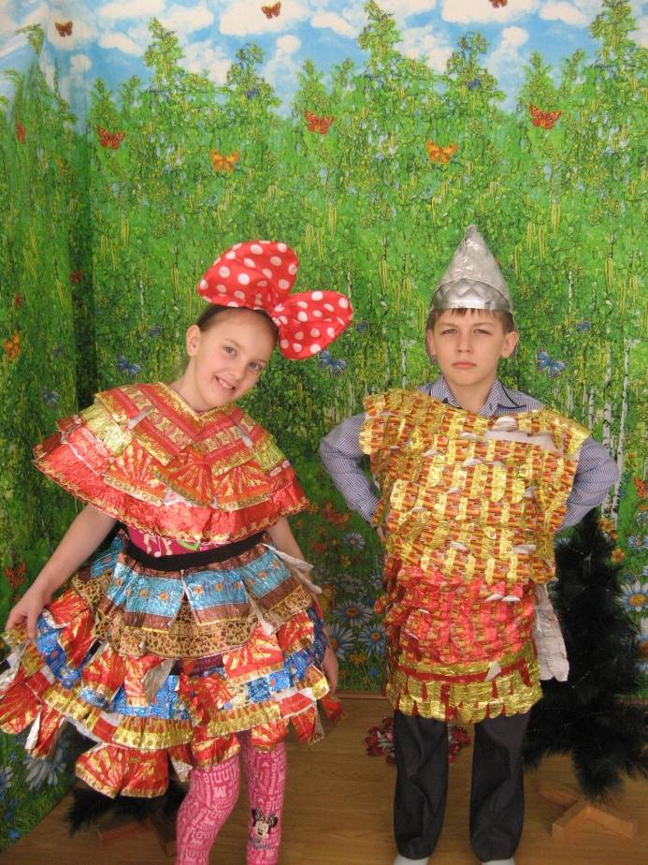
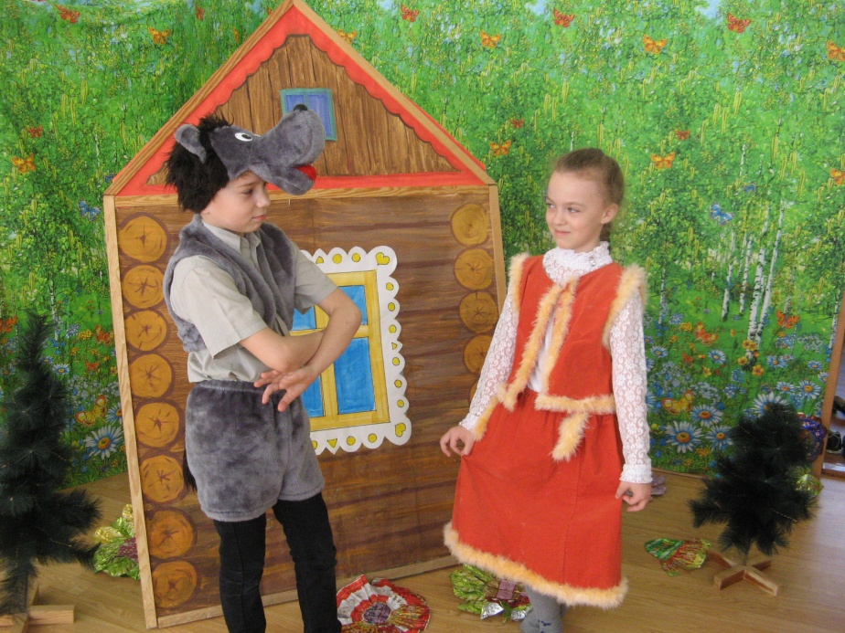
«РЕПЕТИЦИЯ СКАЗОК» «Теремок», «Необычные приключения Маши и Вити»

Slide 21
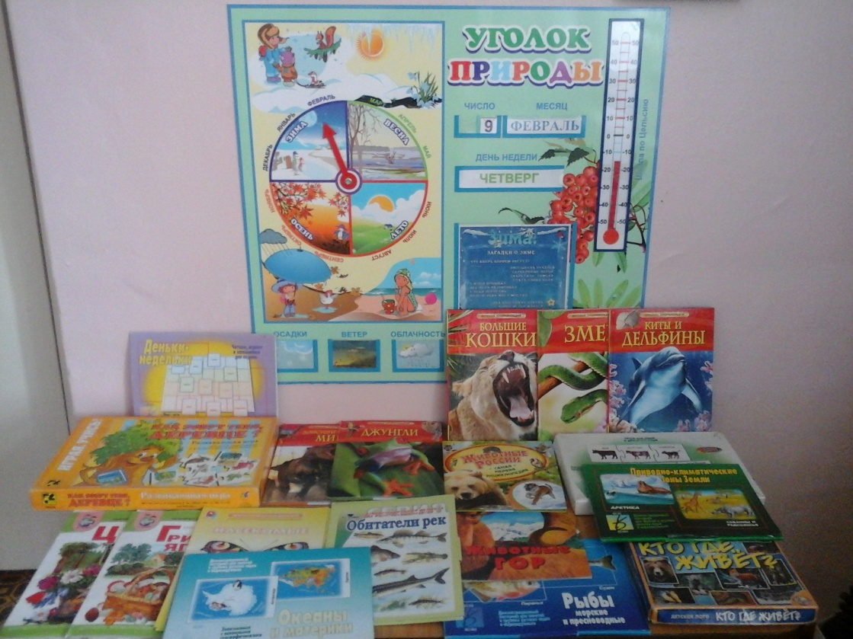
«ПОЗНАВАТЕЛЬНОЕ РАЗВИТИЕ» ознакомление с окружающей средой

Slide 22
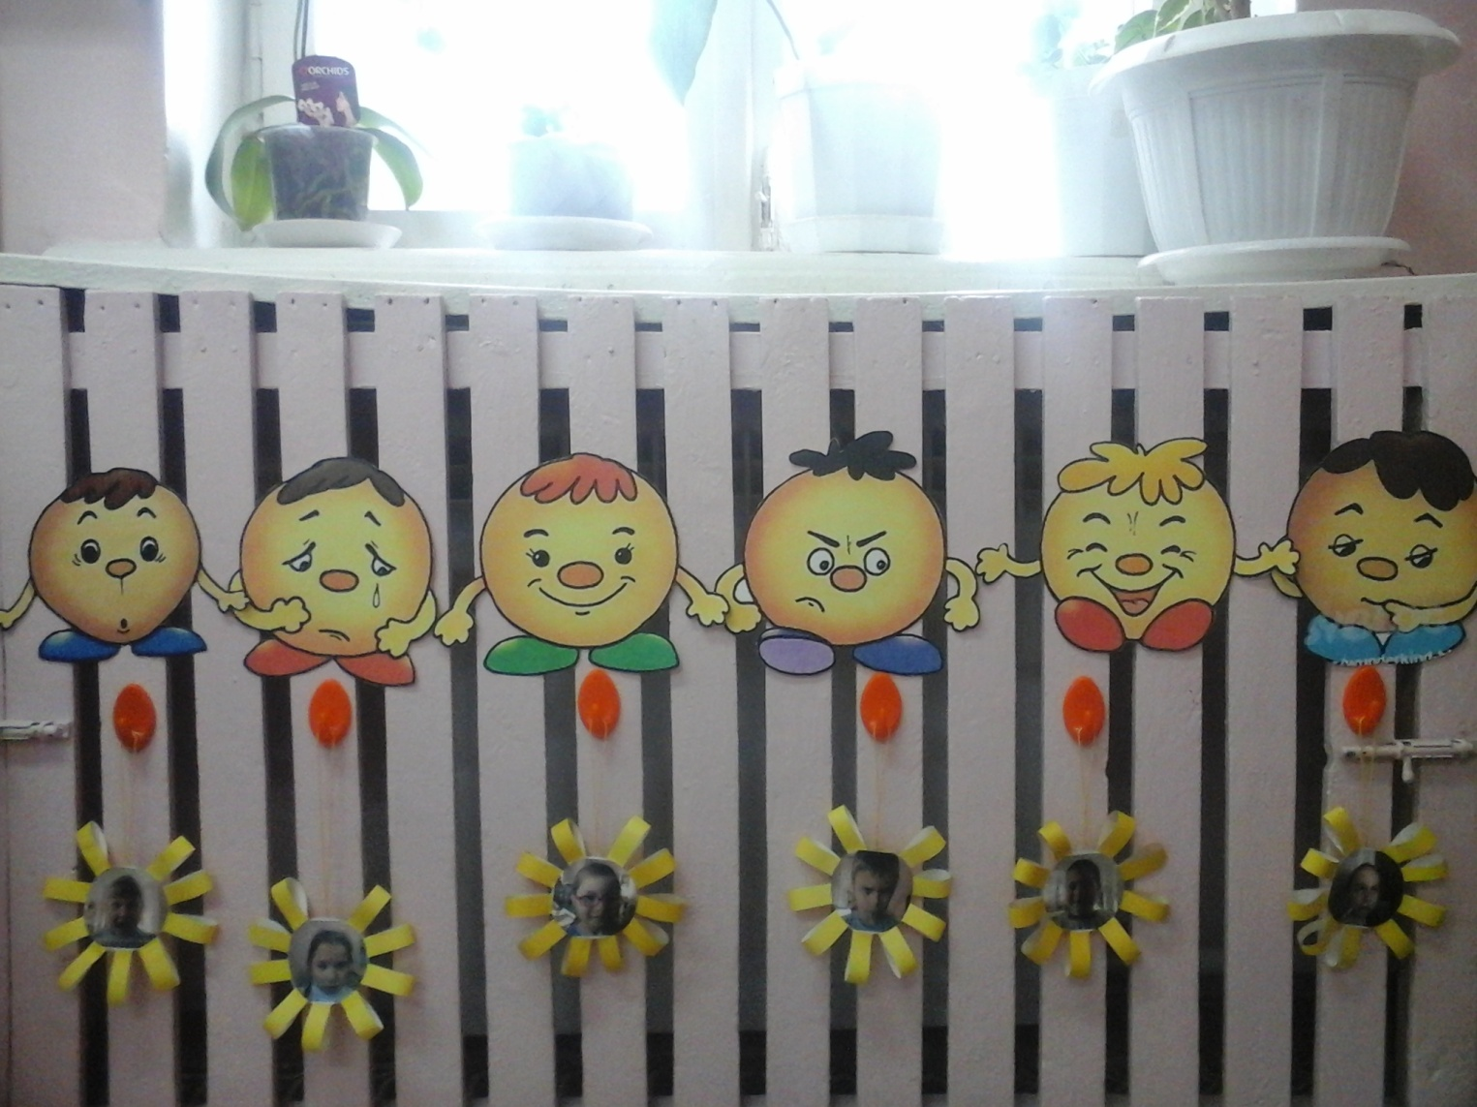
«СОЦИАЛЬНО – ЛИЧНОСТНОЕ РАЗВИТИЕ» Зона «Эмоциональной разгрузки»

Slide 23
«ДЕНЬ РОЖДЕНИЯ!» шляпа для фокусов, установка «мыльные пузыри», свистки…

Slide 24
«ОСЕННИЕ ПРАЗДНИКИ» «Осенние посиделки», «Праздник урожая»

Slide 25
«УГОЛКИ ДЛЯ РОДИТЕЛЕЙ» «Музыкальный киоск» «Стендовая газета»

Slide 26
ИСПОЛЬЗОВАННЫЕ ИСТОЧНИКИ
Васильева – Гангус Л.П. Азбука вежливости. –М.:Педагогика,1989
Козак О.Н. Простые словесные игры – СПб, 1998.
Семенака С.И. Учим детей доброжелательному поведению. М.:«Аркти».2010.
Фольклорно – экологические занятия с детьми старшего дошкольного возраста.- Автор – составитель Г.А. Лапшина. – Волгоград. Учитель. 2008.
Шалаева Г.П. Правила поведения для воспитанных детей.- М.:АСТ:СЛОВО,2013.
Шорыгина Т.А. Красивые сказки: Эстетика для малышей. М: Книголюб, 2006.
http://doshvozrast.ru

